Slide 1

数据结构
雅礼 朱全民

Slide 2

信息学奥赛学什么?
程序(Programming)
数据结构(Data Structure)
算法(Algorithm)
Programming = Data Structure + Algorithm

Slide 3
什么是数据结构
数据(data) 是对客观事物的符号的表示。例如数值、图像、声音都属于数据的范畴。
数据元素(data element) 是数据的基本单位
数据对象（data object）是性质相同的数据元素的集合，是数据的一个子集。
数据结构（data structure）是相互之间存在一种或多种特定关系的数据元素的集合。

Slide 4








人员卡片表
John
male
45
Jack
male
18
Lisa
female
18
Cals
male
13
Joke
male
15
Joe
male
25
Elisbe
female
56
Bob
male
30

Slide 5
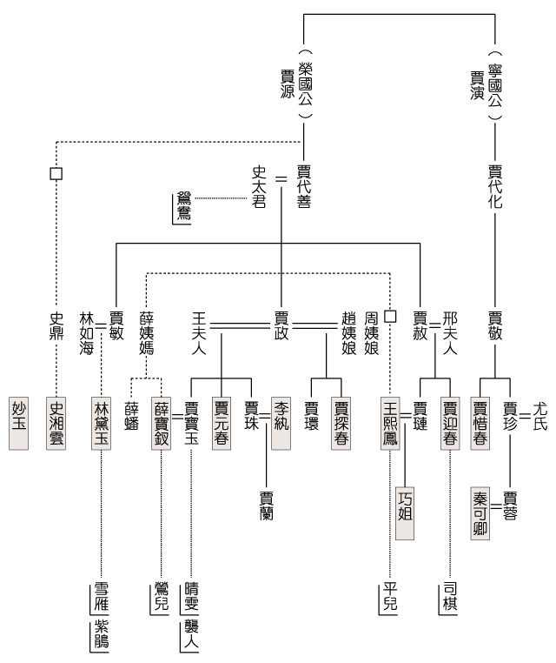
红楼梦贾家谱系

Slide 6
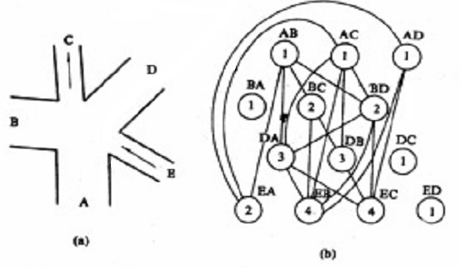
多叉路口交通灯的管理
。

Slide 7
数据结构的内涵
数据结构的含义
  数据
  关系
  操作
例子：数组
  数据：a[1], a[2], …, a[n]
  关系：前驱/后继
  操作：随机存取，插入，删除…
数据结构为算法服务
  根据算法对数据的操作要求，设计合适的数据结构
  实现同一套操作，可以用多种数据结构
  如何降低时空复杂度，又方便实现？

Slide 8
逻辑结构
数据元素之间是逻辑关系
抽象数据类型没有办法转化成程序
  需要设计逻辑结构！
    所有电话记录形成线性结构，记录的顺序无要求
      无序线性表
    有了逻辑结构，可以设计算法
      插入：直接插到表的头部或者尾部
      删除：直接删除，再把两段合并在一起
      查找：从头开始沿着表找一遍
    这个算法仍然不能转化成程序
      甚至无法进行复杂度分析！

Slide 9
物理结构(存储结构)
数据结构在计算机中的存储方式
顺序结构：借助元素在存储器中的相对位置来表示数据元素之间的逻辑关系。
逻辑上关联的数据元素，物理存储结构中相邻。
链式结构 ：借助元素存储地址的指针(pointer）表示数据元素之间的逻辑关系 。
逻辑上关联的数据元素，物理存储结构中不一定相邻。

Slide 10
抽象数据类型(ADT)
算法对数据结构的要求
  维护一个电话薄，方便进行插入删除和查找
    操作：插入，删除，查找
    如何实现？
    算法不关心！
    只要提供这些操作都可以！
    抽象数据类型：集合

Slide 11
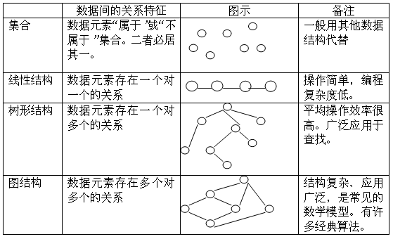
几种常见的数据结构模型

Slide 12
如何学习数据结构
了解常见的抽象数据类型
对每种ADT，了解常见的逻辑结构
  设计逻辑结构是最难的！
对给定的逻辑结构，自己设计物理结构
  物理结构一般只是数组和链结构
    数组可以随机访问（设计下标计算公式）
      经典例子：哈希表，二叉堆，并查集，线段树
    链结构应该根据元素间关系（链接）进行“移动”
      经典例子：伸展树，二项堆，跳跃表
*特殊算法需要自己归纳出ADT并设计逻辑结构
  PQ树，后缀树

Slide 13
入门学什么？
*栈和队列
串：匹配
树：表示和遍历
图：遍历和拓扑排序
*基本检索算法
*基本排序算法

Slide 14
线性表
概念
常见的线性结构,
  排路队,图书馆的书，人口普查数据等等
常用的线性结构
线性表的存储结构
  顺序
  链式
线性表的基本操作
  存取
  插入
  删除

Slide 15
线性表的表示
顺序存储结构
  用数组类型：
list: array [1..max] of elemtp ;
链式存储结构
  用指针类型：
point = p_list ^ ;
p_list = record
elm : elemtp ;
link : point ;
end;

Slide 16
常用线性表的ADT
栈
  压栈（入栈），弹栈（出栈），判断空
队列
  入队，出队，判断空
串
  取前缀/后缀，匹配…
字典
  插入，删除，查找
优先队列
  插入，取最小值，删除最小值，合并

Slide 17
无序线性表操作
  物理结构：数组
    插入：插到尾部比较方便，O(1)
    删除：“合并两半”导致元素移动，最坏O(n)
    查找：最坏O(n)
  物理结构：链表
    插入：插到头部比较方便，O(1)
    删除：找到位置后O(1)
    查找：最坏O(n)
  不同的物理结构，得到不同的效果！

Slide 18
有序线性表操作
  物理结构：数组
    插入最坏O(n)
    删除最坏O(n)
    查找最坏O(logn)：二分查找
  物理结构：链表
    插入（找到后）最坏O(1)
    删除（找到后）最坏O(1)
    查找最坏O(n)，平均n/2

Slide 19
比较一下
方案 | 逻辑结构 | 物理结构 | 特点
无序数组 | 无序线性表 | 数组 | 差
无序链表 |  | 链表 | 插入快
有序数组 | 有序线性表 | 数组 | 查找快
有序链表 |  | 链表 | 比较平衡

Slide 20
线性表的典型实例
约瑟夫问题
M个人围成一圈，从第一个人开始报数，数到N的人出圈；再由下一个人开始报数，数到N(N>1)的人出圈；……..。输出依次出圈的人的编号。M的值预先选定，N由键盘输入。
分析：要解决这道问题，首先需要构造一个环表，构造环的方法很简单，只要存储每个人的下一个即可，当然，最后一个人的下一个就是第一个人，这样就构成了一个环，构造环以后，就可进行删除操作，直到环剩下一个人为止。

Slide 21
约瑟夫问题(采用链表)
write('m & n:'); readln(m,n); {构造环--循环链表}
for i:=1 to m do begin
new(q); q^.data:=i; if i=1 then head:=q else p^.next:=q;
p:=q;
if i=m then p^.next:=head;
end;
{做出圈操作—删除链表节点}
p:=head;
repeat
for i:=1 to n-2 do p:=p^.next ; {报数}
q:=p^.next;
p^.next:=p^.next^.next; {删除并且重新开始报数}
writeln(q^.data); {显示出圈人员信息}
dispose(q);
p:=p^.next; {下一次开始报数}
until p=p^.next ;
writeln(p^.data); {显示最后出圈人}

Slide 22
约瑟夫问题(采用数组)
const max=100;
var
a:array [1..max] of integer;
i,j,m,n:integer;
begin
write('m & n:'); readln(m,n);
for i:=1 to m-1 do a[i] := i + 1; {构造环--循环链表}
a[m] := 1;
j := 1;
repeat
for i := 1 to n – 2 do j := a[j];
writeln(a[j]);
a[j] := a[a[j]];
j := a[j];
until j=a[j];
writeln(j)
end.

Slide 23
栈
外特性：后进先出(LIFO)
  交卷子
  KTV的“点歌单”
  作用：保护现场
  逻辑结构：只在一端操作的线性表
  数组实现：
  元素 stack : array[1..maxn] of integer
  栈顶指针 top

Slide 24
栈的存储表示
顺序栈的数据结构表示
const
maxsize=栈的大小;
type
sqstktp=record
elem: array[1..stack_size] of elemtp;
top:0..maxsize;
end
链栈
lnkstack=^node
node =record
elem:elemtp;
top:lnkstack;
end;

Slide 25
栈的基本操作
func push(var s:sqstktp; x:elemtp):boolean; begin if top=stack_size then return(false); {栈满} else begin s.top:=s.top+1; s.elem[s.top]:=x; return(true); end; endf; | func pop(var s:sqstktp;):elemtp; begin if s.top=0 then return(NULL) {栈空} else begin s.top:=s.top-1; return(s.elem[s.top+1]); end; endf;

Slide 26
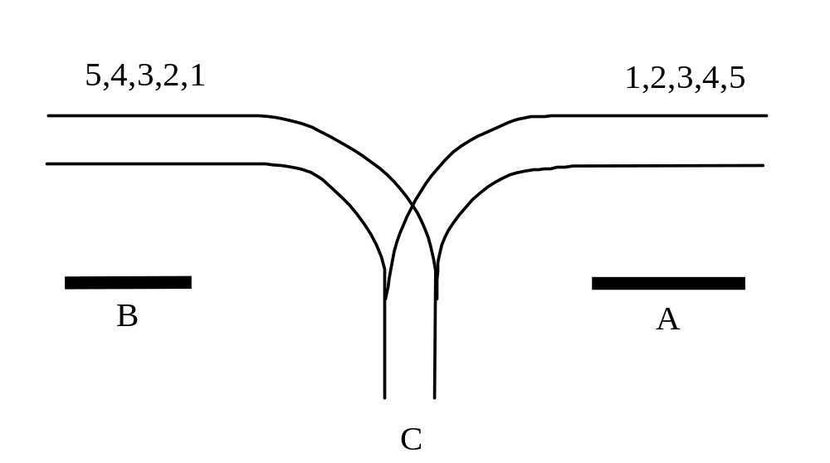
铁轨问题
yes;
yes;
例1：1,2,3,4,5 例2：5,4,3,2,1
例3：3,2,4,5,1 例4：3,1,4,5,2
yes;
no;

Slide 27
思考?
输入1,2,…,n节火车厢,问有多少种出火车站的方法?
只有1节车厢,显然只有1种方法,即1.
有2节车厢,显然有2种出车厢的方法,12,21.
有3节车厢,显然有5种出车厢的方法,
123,132,213,231,321.
有4节车厢,显然有14种出车厢的方法, 1234，1324, 2134，2314，3214 ，1243 ，1432 ，1342，2143，2431 ，2341 ，3421 ，3241 ，4321
……
n节车厢,有多少方法 ?

Slide 28
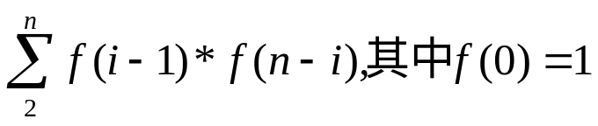
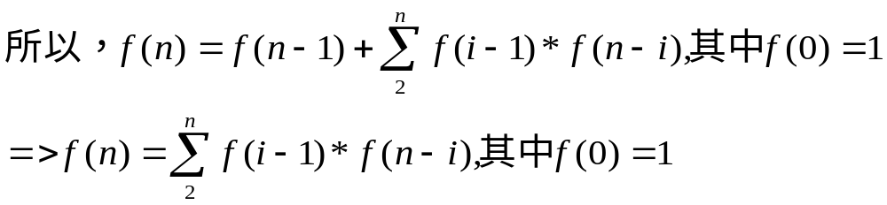
分析
设f(n)表示有n节车厢的出站的方法数
那么,第1节车厢显然有进栈和不进栈两种方法.
不进栈的方法为f(n-1)
进栈的方法数,可以归结为元素1第i次出栈的所有可能性。
元素1排列在第i个位置，那么将整个序列分裂为2~i，1，i+1~n 两个部分。显然方法数为两个部分之积，如下：

Slide 29
典型试题
问题:算术达式求值
  输入一个表达式，该表达式含有“+”、“-”、“*”、“/”、“（”、“）”和操作数，输入以@结束。

Slide 30
构造算符优先关系队列表
 | + - * / ( ) @
+ - * / ( ) @ | > > < < < < > > > < < < > > > > > > < > > > > > > < > > < < < < < = > > > > > > < < < < < =

Slide 31
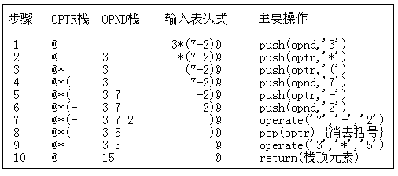
示例
以3*(5-2)+7@为例,操作过程如下,构造操作符和操作数栈

Slide 32
算法框架
Function exp_reduced: oprandtype;
inistack(optr);push(optr,’@’); inistack(opnd)
read(w);
while not ((w=‘@’) and (gettop(optr)=‘@’)) do
If not w in op then [push(opnd,w);read(w)] else
case predede(gettop(optr),w) of
‘<‘:[push(optr,w);read(w)];
‘=‘:[x:=pop(optr);read(w)];
‘>‘:[theta:=pop(optr);b:=pop(opnd);a:=pop(opnd);
push(opnd,operate(a,theta,b))];
endc
return(gettop(opnd))
endF

Slide 33
等价表达式
明明进了中学之后，学到了代数表达式。有一天，他碰到一个很麻烦的选择题。这个题目的题干中首先给出了一个代数表达式，然后列出了若干选项，每个选项也是一个代数表达式，题目的要求是判断选项中哪些代数表达式是和题干中的表达式等价的。
这个选择题中的每个表达式都满足下面的性质：
1． 表达式只可能包含一个变量‘a’。
2． 表达式中出现的数都是正整数，而且都小于10000。
3． 表达式中可以包括四种运算‘+’（加），‘-’（减），‘*’（乘），‘^’（乘幂），以及小括号‘(’，‘)’。小括号的优先级最高，其次是‘^’，然后是‘*’，最后是‘+’和‘-’。‘+’和‘-’的优先级是相同的。相同优先级的运算从左到右进行。（注意：运算符‘+’，‘-’，‘*’，‘^’以及小括号‘(’，‘)’都是英文字符）
4． 幂指数只可能是1到10之间的正整数（包括1和10）。
5． 表达式内部，头部或者尾部都可能有一些多余的空格。

Slide 34
输入文件equal.in的第一行给出的是题干中的表达式。第二行是一个整数n（2 <= n <= 26），表示选项的个数。后面n行，每行包括一个选项中的表达式。这n个选项的标号分别是A，B，C，D……
输入中的表达式的长度都不超过50个字符，而且保证选项中总有表达式和题干中的表达式是等价的。
输出文件equal.out包括一行，这一行包括一系列选项的标号，表示哪些选项是和题干中的表达式等价的。选项的标号按照字母顺序排列，而且之间没有空格。
【样例输入】 【样例输出】
( a + 1) ^2 AC
3
(a-1)^2+4*a
a + 1+ a
a^2 + 2 * a * 1 + 1^2 + 10 -10 +a -a
【数据规模】
对于30%的数据，表达式中只可能出现两种运算符‘+’和‘-’；
对于其它的数据，四种运算符‘+’，‘-’，‘*’，‘^’在表达式中都可能出现。
对于全部的数据，表达式中都可能出现小括号‘(’和‘)’。

Slide 35
分析
这道题目是要我们判断有哪些表达式和给出的表达式本质相同。最简单的想法是将每个表达式进行化简，但是通过仔细的读题，可以发现这是不可能的。因为这样的话涉及到多项式的加法、减法、乘法、幂运算。这在时间有限的考场上是几乎不可能写出来的。而且，也非常难以写对，时间效率也很难保证。

Slide 36
分析
注意到数学里面的恒等式的性质，恒等式中代入任何值结果都应该是一样的。而非恒等的式子，结果相等的概率是非常非常小的。那么我们有了一种新的思路，就是每次随机一个a的取值，然后对于所有的表达式计算一次结果。看有多少个和原来的表达式计算出来的结果是一样的。如果只取一个a值进行计算，仍然有一定的概率出错。那么我们多随机几个数，就可以几乎保证正确了。

Slide 37
这里还有一个小问题，注意到表达式中可以连续的出现幂运算以及乘法运算。比如99^10^10^10^10…，如果直接用普通的整型计算会溢出。我们可以选一个大素数，每次进行一次运算，就对这个素数取一次余。而我们比较结果的时候就是比较两个表达式的结果对这个大素数取余的值是不是相同。
算法流程是：
随机取20个a值。
将每个值代入每个表达式，计算表达式对于某大素数取余的结果。
如果20个值均相同则认为两个式子恒等，否则不恒等。
输出结果。

Slide 39
队列
队列是一种先进先出(FIFO)的线性表
队列的顺序存储结构和链式存储结构
队列必须构造成循环队列的形式,否则会出现“假溢出”
const maxsize=队列最大容量；
m=maxsize-1;
type
cyclcquetp = record
elem : array[0..m] of elemtp;
rear, front : 0..m;
end;

Slide 40
队列操作
举例
  食堂排队
  吸管里的饮料
  作用：维持顺序
  数组实现：元素queue[0..maxn-1]，队首front，队尾rear
    入队：inc(rear); queue[rear] := ele;
    出队：ele := queue[front]; inc(front)
    队空条件：front > rear
    问题：出队的元素还在数组里，不是很浪费吗？
  循环队列
    把队列看成环行的，则
    入队：rear := (rear + 1) mod maxn; 不定义为queue[1..maxn]的原因
    出队：front := (front + 1) mod maxn;
    可能存在队满的情况：条件也是front > rear （想一想，如何解决？）

Slide 41
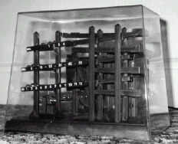
小球钟——时间与运动

Slide 42
球钟的状态表示
含有小球的四个部件
  分钟轨道：ball[1..4]
  5分钟轨道：ball[1..11]
  小时轨道：ball[1..11]
  底部轨道：ball[1..n]
问题：虽然都是线性结构，但如何操作？
  分钟、5分钟、小时：栈！
  底部小球：队列！

Slide 43
球钟的模拟
完全模拟
  时间复杂度O(t)，t为模拟的时间，可能很大
经过12小时
  小球又全部回到底部轨道
  但顺序和以前不一样了！
  设一开始各个小球的编号依次为1,2,3…n
  新顺序是1,2,3…n的一个排列！
  一个例子：1,2,3,4,5 → 2,4,5,1,3
    小球1的位置变化：1→4→2→1
    小球3的位置变化：3→5→3
    小球1,2,3,4,5分别经过3,3,2,3,2个12小时回到原地
    总时间为[2,3] = 6
  时间复杂度：O(n) （想一想，为什么不是O(n²)）

Slide 44
篝火晚会
佳佳刚进高中，在军训的时候，由于佳佳吃苦耐劳，很快得到了教官的赏识，成为了“小教官”。在军训结束的那天晚上，佳佳被命令组织同学们进行篝火晚会。一共有n个同学，编号从1到n。一开始，同学们按照1，2，……，n的顺序坐成一圈，而实际上每个人都有两个最希望相邻的同学。如何下命令调整同学的次序，形成新的一个圈，使之符合同学们的意愿，成为摆在佳佳面前的一大难题。
佳佳可向同学们下达命令，每一个命令的形式如下：
(b₁, b₂,... , b_{m -1}, b_{m})
这里m的值是由佳佳决定的，每次命令m的值都可以不同。这个命令的作用是移动编号是b₁, b₂,... , b_{m -1}, b_{m} 的这m个同学的位置。要求b₁换到b₂的位置上，b2换到b3的位置上，……，要求b_{m}换到b₁的位置上。
执行每个命令都需要一些代价。我们假定如果一个命令要移动m个人的位置，那么这个命令的代价就是m。我们需要佳佳用最少的总代价实现同学们的意愿，你能帮助佳佳吗？

Slide 45
【输入文件】
输入文件fire.in的第一行是一个整数n（3 <= n <= 50000），表示一共有n个同学。其后n行每行包括两个不同的正整数，以一个空格隔开，分别表示编号是1的同学最希望相邻的两个同学的编号，编号是2的同学最希望相邻的两个同学的编号，……，编号是n的同学最希望相邻的两个同学的编号。
【输出文件】
输出文件fire.out包括一行，这一行只包含一个整数，为最小的总代价。如果无论怎么调整都不能符合每个同学的愿望，则输出-1。
【样例输入】
4
3 4
4 3
1 2
1 2
【样例输出】
2
【数据规模】
对于30%的数据，n <= 1000；
对于全部的数据，n <= 50000。

Slide 46
首先我们需要求出同学们期望排出来的座位是什么样的。这一问比较简单，直接按照每个同学的需要排就行了：不妨将同学1排在2号位置，1号同学希望与他相邻的同学是x和y，那么不妨把x放在1号位置，y放在3号位置；接着考察y，如果y没有打算和1坐一起，则出现了矛盾，否则将另一个y希望与之相邻的同学z，放在4号位置……类似这样做下去，出现矛盾则表示无解，否则就得到了座位的排法。
例如对于样例
可以得到的座位排法是（3，1，4，2）
但我们目前只确定了座位序列，并没有确定这个序列是如何与原序列（1，2，…，n）对应。
如上例，(3,1,4,2)与(1,2,3,4)的对应就有4种
1 2 3 4
3 1 4 2, 1 4 2 3, 4 2 3 1, 2 3 1 4
另外此外将(3,1,4,2)反序得到(2,4,1,3)与(1,2,3,4)的对应也有4种。

Slide 47
我们的目标是从这2n种对应方法中选出需要操作代价最少的一个。实际上我们只需要考虑如何从前n种选出代价最少的（后n种可以用同样的方法选最优的一个，再取两者的最优值就是答案）。
对于一个对应，它需要的最少操作代价是多少呢？
考察一个对应：
1 2 3 4
2 3 1 4
对应实际意义是说：2号同学要坐到1号同学原本的位置上，3号同学要坐到2号同学原本的位置上，1号同学要坐到3号同学的位置上；4号同学坐到自己的位置上。我们可以用两个循环来表示（2，1，3）(4)。
因此我们只要实行一个长度为3的命令（2，1，3）即可。
再如
1 2 3 4
2 1 4 3
我们可以用（1，2）(4，3)表示。
则只要实行（1,2）(3，4)命令即可。

Slide 48
一般对于一个对应
1 2 3 … n
a₁ a₂ a₃ … a_{n}
它可以用若干个循环表示，则除去仅包含1个数的循环，剩下的循环的长度就是这个对应需要的操作代价。更简单的说，一个对应中除去位置正好正确的数对（即上下两个数字相同）后，剩下的数对个数就是操作代价。
于是原问题就是要我们找到一种对应，使得位置正确的数对尽量多。
一个排位序列（ a₁ ,a₂ ,a₃ ,… , a_{n} ），它生成的n个对应实际上是序列（ a₁ ,a₂ ,a₃ ,… , a_{n} ）向右循环滚动p位置后得到的（0<=p<=n-1）。
对于任意a_{i}，当且仅当p=(a_{i}-i+n) mod n时，a_{i}才能成为“位置正确”的数对。因此我们记F[i]表示有多少个数当p=i时就成为“位置正确”的数对，f[i]可以O(N)扫描一遍计算出来。我们只要取f[1]..f[n]中的最大值f[q]，则p=q时，得到的对应就是最优对应，且操作代价为n-f[q]。

Slide 50
树
树的含义
树的基本概念
  叶子
  树的度, 结点的度
  双亲 孩子,兄弟
  深度
  有序树,无序树
二叉树
  空树,斜树,满二叉树,完全二叉树,
  最优二叉树（哈夫曼编码树)
  二叉搜索树
  平衡二叉树
  二叉堆
森林

Slide 51
树的存储结构
孩子表示法 type tree=^node node=record data :datatype; c1,c2,…cn:bitree; end; | 双亲表示法 type tnode=record data:datatype; parent:integer; end;
孩子兄弟表示法 type tree=^node; node=record data: datatype; fch,nsib: tree; {第一个孩子、下一个兄弟} end

Slide 52
二叉树
常用的存储结构
type bitree=^node
node=record
data :datatype;
lchild,rchild:bitree;
end;
遍历( 先序遍历, 中序遍历, 后序遍历)
  Proc preorder(bt:bitree);
  if bt<>Nil then
  [ visit(bt^)
  preorder(bt^.lchild);
  preorder(bt^.rchild);
  ]
  endP

Slide 53
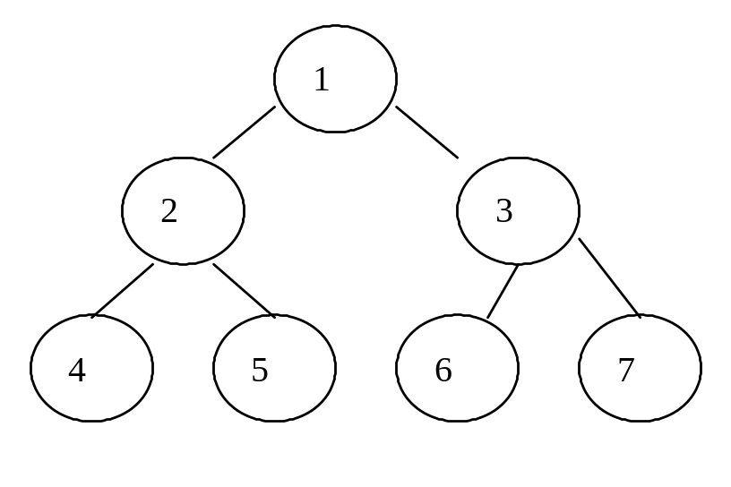
二叉树的性质
在二叉树的第i层上最多有2^{i-1}个结点
深度为K的二叉树最多有2^{k}-1个结点
在二叉树中,叶子结点的总数总比为度数为2的结点多1
有n个结点的完全二叉树的结点按层序编号,则对任意一结点i,有
(1)如果i=1,则结点i是二查树的根，无双亲；如果i>1，则双亲是[i/2]
(2)如果2i>n，则结点i无左孩子，否则左孩子为2i
(3)如果2i+1>n，则结点i无右孩子，否则右孩子为2i+1

Slide 54
加分二叉树
设一个n个节点的二叉树tree的中序遍历为（l,2,3,…,n），其中数字1,2,3,…,n为节点编号。每个节点都有一个分数（均为正整数），记第j个节点的分数为di，tree及它的每个子树都有一个加分，任一棵子树subtree（也包含tree本身）的加分计算方法如下：
subtree的左子树的加分× subtree的右子树的加分＋subtree的根的分数
若某个子树为主，规定其加分为1，叶子的加分就是叶节点本身的分数。不考虑它的空。
子树。
试求一棵符合中序遍历为（1,2,3,…,n）且加分最高的二叉树tree。要求输出；
（1）tree的最高加分
（2）tree的前序遍历

Slide 55
加分二叉树
【输入格式】
第1行：一个整数n（n＜30），为节点个数。
第2行：n个用空格隔开的整数，为每个节点的分数（分数＜100）。
【输出格式】
第1行：一个整数，为最高加分（结果不会超过4,000,000,000）。
第2行：n个用空格隔开的整数，为该树的前序遍历。
【输入样例】
5
5 7 1 2 10
【输出样例】
145
3 1 2 4 5

Slide 56
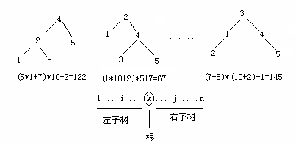
分析
如果整棵树的权值最大，必然有左子树的权值最大，右子树的权值也最大，符合最优性原理。

Slide 57
可行算法
我们试着写出状态转移方程：
f[i,j]=max{i<=t<=j | d[t]+f[i,t-1]f[t+1,j]}
初始： f(i,i)=d[i]
目标：f(1,n)
这样，我们可以写出一个动态规划的算法，可以按照状态f[i,j]中i与j的距离来划分阶段(当然也有其它的划分阶段的办法),先处理掉边界情况(空树和只含有一个节点的树),然后就可以按照阶段自底向上进行动态规划了，最后再递归地输出，注意要保存每次决策。
时间复杂度
O(n³)

Slide 59
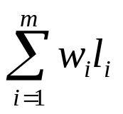
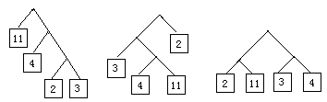
最优二叉树(哈夫曼树)
给定m个实数w₁, w₂,…, w_{m},(m>=2) ,要求一个具有m个外部节点的扩充二叉树，每个外部k_{i}节点有一个w_{i}与之对应，作为它的权,使得带权外部路径长度
最小，其中l_{i}是从根到外部节点的路径长度。

Slide 60
算法
1.构造m个只有1个节点的树
2.找两个最小的权
3.以这两个节点为左右儿子构造一个二叉树，并将该数的根节点权之为左右儿子权值之和
4.继续第二步，直到剩下一棵树为止

Slide 61
讨论
最优k叉树就是指在一个节点最多可以有k个叶子节点的时候，假设有n（n>=k）个权值{w₁,w₂,….w_{n}},试构造出一棵有ｎ个叶子节点的k叉树。每个叶子节点有一个不同的权值ｗ_{i}。其中树的带权路径长度最小的那棵树叫做最优k叉树。
怎么构造??

Slide 62
分析
最优k叉树必须具备的性质：
每个节点如果不是叶子节点，那么一定有k个儿子节点。
权值大的节点不能在比权值小的节点下方。就是权值大的节点到树根的长度要小于等于权值小的节点到树根的长度。

Slide 63
算法
根据给定的n个权值wl，w2，…，wn构成n棵k叉树的森林F={T1，T2，…，Tn}，其中每棵k叉树Ti中都只有一个权值为wi的根结点，其左右子树均空。
在森林F中选出k棵根结点权值最小的树(当这样的树不止k棵树时，可以从中任选k棵)，将这k棵树合并成一棵新树，为了保证新树仍是k叉树，需要增加一个新结点作为新树的根，并将所选的k棵树的根分别作为新根的左右孩子，将这k个孩子的权值之和作为新树根的权值。
对新的森林F重复(2)，直到森林F中只剩下一棵树为止。这棵树便是最优k叉树。

Slide 64
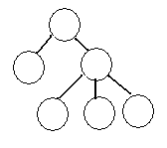
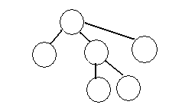
反例
假设k=3,当n=5时，这样做是对的。但是当n=4时，用刚才的方法得到的“最优3叉树”，但是，明显右图的那颗树会比左图的那颗树优。

Slide 65
分析原因
错误的原因：主要是左边的这棵树它并没有排满。可以把第3层的一个节点拉到第2层去，而这样做肯定会让WPL更小。
那么肯定要让第一次合并的时候，少合并几个点，后面的操作就和上面所说得算法一样。并且让最后一次合并能合并n棵树。从而让上面排满。
那么第一次要合并多少个点呢？
首先每次合并会让树的总数减少k-1棵，而最后还有n棵。那么完成了第一次合并后，剩下的树的个数正好模k-1后等于1。那么第一次合并的树的个数就应该是(n-2)mod(k-1)+2。
而当k=2时，k-1=1，此时第一次合并的个数总是为2。

Slide 66
改进算法
根据给定的n个权值w_{l}，w₂，…，w_{n}构成n棵k叉树的森林F={T₁，T₂，…，T_{n}}。其中每棵k叉树Ti中都只有一个权值为wi的根结点，其左右子树均空。进行第一次合并操作选出最小的(n-2)mod(k-1)+2颗根节点权值最小的树进行合并成一棵新树,该树根的权值为选出来的树的权值之和。
在森林F中选出k棵根结点权值最小的树(当这样的树不止k棵树时，可以从中任选出k棵），将这k棵树合并成一棵新树，为了保证新树仍是k叉树，需要增加一个新结点作为新树的根，并将所选的k棵树的根分别作为新根的孩子，将这k个孩子的权值之和作为新树根的权值。
对新的森林F重复(2)，直到森林F中只剩下一棵树为止。这棵树便是最优k叉树。

Slide 68
二叉堆
定义
n个元素的序列{k₁,k₂,…,k_{n}}，当且仅当满足
k_{i}<=k_{2i} 并且 k_{i} <= k_{2i+1} 或者
k_{i}>=k_{2i} 并且 k_{i} >= k_{2i+1}
二叉堆肯定是一颗完全二叉树

Slide 69
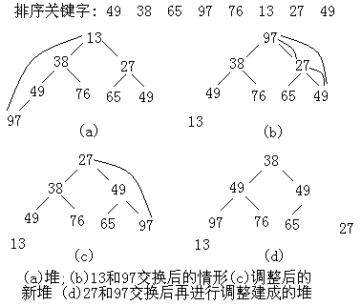
堆的构造
第一步,构造一个初始堆
第二步,逐步调整该堆,使它符合堆的性质

Slide 70
堆排序算法
PROC shift (var r:listtype; k,m:integer);
i:=k; j:=2*i; x:=r[k].key; finish:=false
t:=r[k];
while (j<=m) and not finish do
[ if (j<m) and r[j].key>r[j+1].key) then j:=j+1;
If x<=r[j].key then finish:=true
Else [ r[i]:=r[j]; i:=j; j:=2*i ]
]
r[i]:=t
endP
PROC heapsort(var r:listtype);
For i:=[n/2] downto 1 shift(r,I,n);
For i:=n downto 2 do [ r[1]与r[i]交换;
shift(r,1,i-1)
]
endP

Slide 71
合并果子
在一个果园里，多多已经将所有的果子打了下来，而且按果子的不同种类分成了不同的堆。多多决定把所有的果子合成一堆。
每一次合并，多多可以把两堆果子合并到一起，消耗的体力等于两堆果子的重量之和。可以看出，所有的果子经过n-1次合并之后，就只剩下一堆了。多多在合并果子时总共消耗的体力等于每次合并所消耗体力之和。
因为还要花大力气把这些果子搬回家，所以多多在合并果子时要尽可能地节省体力。假定每个果子重量都为1，并且已知果子的种类数和每种果子的数目，你的任务是设计出合并的次序方案，使多多耗费的体力最少，并输出这个最小的体力耗费值。
例如有3种果子，数目依次为1，2，9。可以先将1、2堆合并，新堆数目为3，耗费体力为3。接着，将新堆与原先的第三堆合并，又得到新的堆，数目为12，耗费体力为12。所以多多总共耗费体力=3+12=15。可以证明15为最小的体力耗费值。

Slide 72
【输入文件】
输入文件fruit.in包括两行， 第一行是一个整数n(1<=n<=10000),表示果子的种类数。第二行包含n个整数，用空格分隔，第i个ai(1<=ai<=20000)是第i个果子的数目。
【输出文件】
输出文件fruit.out包括一行，这一行只包含一个整数，也就是最小的体力耗费值。输入数据保证这个值小于2³¹。
【样例输入】
3
1 2 9
【样例输出】
15
【数据规模】
对于30%的数据，保证有n<=1000;
对于50%的数据，保证有n<=5000;
对于全部的数据，保证有n<=10000。

Slide 73
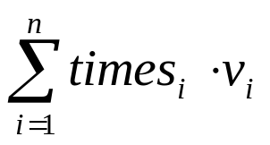
合并果子
把合成堆后的每堆的果子仍然看成相对独立的，那么定义timesi等于第i堆果子被合并的次数，ai为第i堆数字权值。则 Totalcost= ，目标求得是 min{Totalcost}。
建立一棵二叉树，每堆果子分别为该树的叶节点，一种二叉树形态对应一种合并方案（2堆果子合并则有共同父结点），所以该方案的Totalcost =depthi*vi ，i是叶节点。解法是每次取出最小的两个节点，并从节点集合中删除，然后合并这两点后再加入节点集合；重复，直到只剩一个节点；

Slide 74
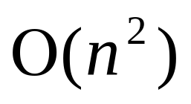
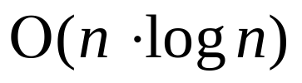
由于每次要取出最小的两个节点。（一般做法是每更新一次集合，重新排序，时间是O(n^2)）。由于n<=10000，不得不采用数据结构--堆进行优化。
解决方案 | 方法或要点 | 时间复杂度 | 可过数据
解决方案1 | 一般做法 |  | 30%-50%
解决方案2 | 堆 |  | 100%

Slide 75
小节
该问题考察的范围
最优二叉树的概念
堆的构造和查找

Slide 77
二叉搜索树
定义
它或者是一棵空树，或者是具有如下性质的二叉树：
  1)若它的左子树不空，则左子树上所有结点的值均小于它的根结点的值
  2) 若它的右子树不空，则右子树上所有结点的值均大于它的根结点的值
  3)它左右子树分别为二叉搜索树。

Slide 78
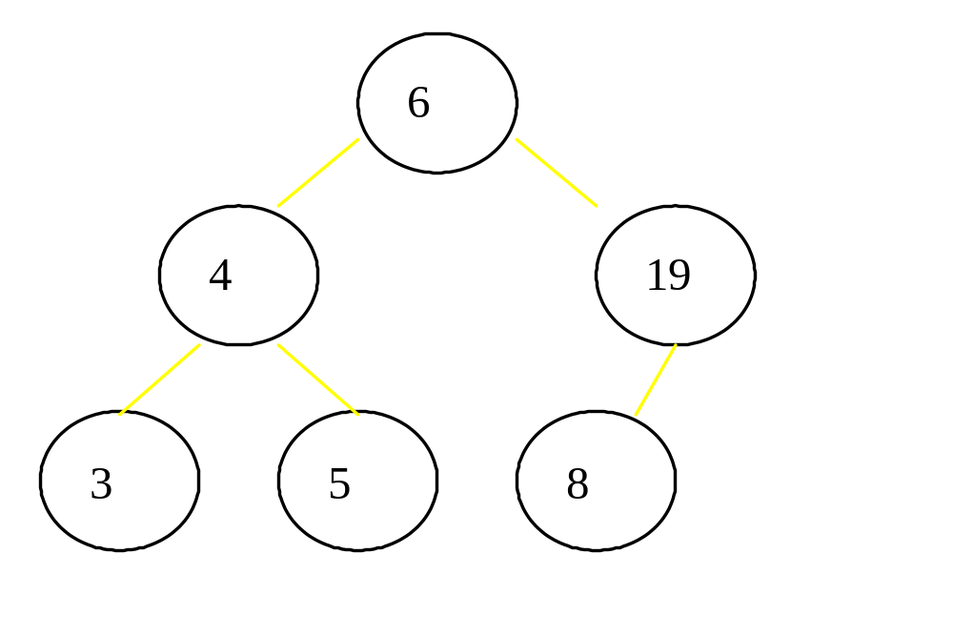
二叉搜索树的实现
集合{3，4，5，8，19，6}

Slide 79
构造过程1 递归：
建立所有点坐标的映射X
p ← 0 作为X映射中的指针
procedure BUILD(ID:integer)
begin
if (ID*2≤n) then BUILD(ID*2); {左子树}
p←p+1；
V[ID]=X[p]；
if (ID*2+1≤n) then BUILD(ID*2+1); {右子树}
end
在主程序中调用BUILD(1)

Slide 80
构造过程2 非递归
方法，依次找出当前点的后继点的下标
第一个点first一定为最下层最左边的一个位置,若n个点有L层,则first=2 ^{L-1}
若当前的点位置为now：
如果它有右儿子，即now*2+1<=n,则下一 个位置是右子树最左下的点
如果没有右儿子，当now是奇数时，将now除以2，直到now是偶数，最后再将now除以2。

Slide 81
插入一个点x
procedure INSERT(x)
begin
now ← 1
repeat
SUM[now]←SUM[now]+1
if (V[now]=x) then break
if (V[now]>x) then now←now*2
else now←now*2+1
until false
end
其中SUM是记录一棵子树上结点总数
删除 的方法是类似的

Slide 82
采矿(KOP)
金矿的老师傅年底要退休了。经理为了奖赏他的尽职尽责的工作，决定送他一块长方形地。长度为S，宽度为W。老师傅可以自己选择这块地。显然其中包含的采金点越多越好。你的任务就是计算最多能得到多少个采金点。如果一个采金点的位置在长方形的边上，它也应当被计算在内。
任务：读入采金点的位置。计算最大的价值。
输入：
文件KOP.IN的第一行是S和W，(1<=s,w<=10 000);他们分别平行于OX坐标和OY坐标，指明了地域的尺寸。接下来一行是整数n (1<=n<=15 000)，表示采金点的总数。然后是n行，每行两个整数，给出了一个采金点的坐标。坐标范围是(-30 000<=x,y<=30 000)。
输出：
  一个整数，最多的采金点数。

Slide 83
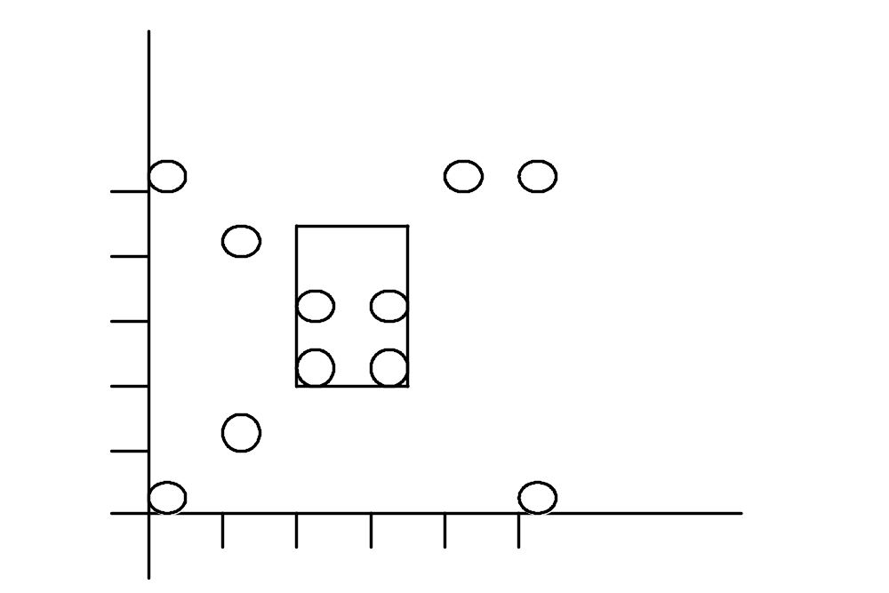
样例
输入
1 2
12
0 0
1 1
2 2
3 3
4 5
5 5
4 2
1 4
0 5
5 0
2 3
3 2
输出
4

Slide 84
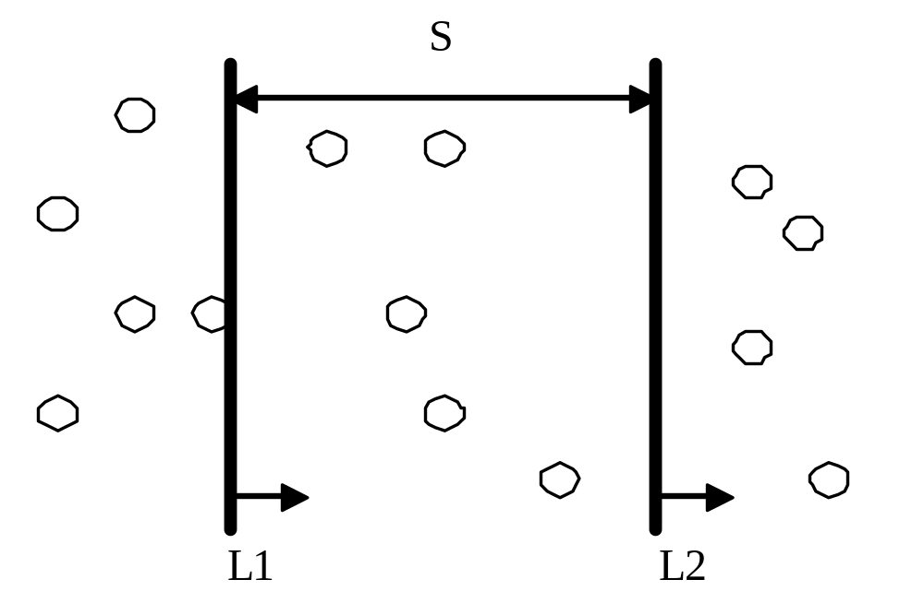
对X坐标离散化

Slide 85
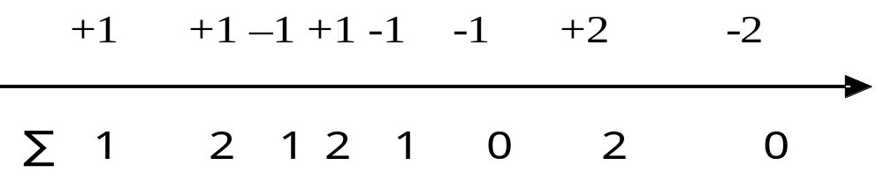
对Y坐标进行处理
对于每一种坐标y，建立成两个点事件(y,+1),(y+w+1,-1)，
例如在一个带状区域内有5个点的纵坐标分别是{5，3，9，1，9}，w=2
那么,有(1,+1),(4,-1),(3,+1),(6,-1),(5,+1),(8,-1),(9,+1),(12,-1), (9,+1),(12,-1),
然后将他们按照y的坐标排序，得(1,+1),(3,+1),(4,-1), (5,+1), (6,-1), (8,-1), (9,+1), (9,+1),(12,-1), (12,-1)
我们把后面的标号反映在一个y坐标的映射上，然后从低到高求和 ,如下图

Slide 86
转换
坐标下的求和，这些和中最大的一个就是该带状区域中一个包含最多点数的矩形
在插入或者删除一个点事件之后，能够维持坐标下∑的值；能够在很短时间内得到∑中最大的一个值?
通过这步巧妙的转换，我们可以用前面的二叉搜索树来实现y坐标的点事件处理。同时前面已经说过，每一个点进出带状区域仅各一次，因此我们要利用树的统计实现：在插入或者删除一个点事件之后，能够维持坐标下∑的值；能够在很短时间内得到∑中最大的一个值。

Slide 87
算法
将所有的点事件映射到y坐标中，最多有n=15000个点，所以可能有30000个不同的坐标，将这些值建立一棵可用以统计的二叉排序树，即BUILD。
在树上的每个结点，要设立两个值。一个是SUM，记录以该点为根的子树上所有点上的值的和，开始时SUM=0。另一个是MAXSUM，记录以该点为根的子树上最大的∑，注意这里的定义是以该结点为根的，也就是在子树上的值。可以通过下面这个函数来完成一个点事件的插入，并且维护SUM和MAXSUM的特性。其中k是一个标号，其值为+1，或者-1。

Slide 88
实现：
SUM[now]对应子树上所有+1，-1标号的和。实现极简单.
MAXSUM[now]，子树上和最大的一个前缀的值。MAXSUM[1]是一种状态下得到最优解。如何维护？
MAXSUM[]有哪几种可能？
1 最大值在左树上；
2 最大值正好包含根结点；
3 最大值在右树上。

Slide 89
自下而上维护树的特性
找到当前坐标对应点序号now,修正标号为k
Repeat
SUM[now]←SUM[now]+k
MAXSUM[now]←Max{
MAXSUM[now*2],
SUM[now]-SUM[now*2+1],
SUM[now]-SUM[now*2+1]+MAXSUM[now*2+1]
}
now ← now div 2
until now = 0

Slide 90
算法框架
procecure Insert( y , k);
begin
now ← 1
repeat
if V[now]=y break;
if V[now]<y now←now*2+1 else now←now*2
until false;
repeat
Sum[now]←Sum[now] + k;
Maxsum[now]←Max{
Maxsum[now*2],
Sum[now] - Sum[now*2+1],
Sum[now] - Sum[now*2+1] + Maxsum[now*2+1]
}
now ← now div 2
until now = 0;
end

Slide 91
总结
有了这个过程以后，很容易完成整个算法，只要先将所有的点按照横坐标先排序，然后利用两条扫描线L1和L2进行扫描。根据前面的分析，n个点进出扫描的带状区域各一次，每一次对应两个点事件，因此总共是4n次INSERT操作。整个算法的时间复杂为O(nlgn)。

Slide 92
树、森林转化为二叉树
用“孩子兄弟表示法”可以将任意一棵树转化为二叉树的形式
森林转化为二叉树
如果F={T₁, T₂, …,T_{m}}是森林，则可按如下规则转化为一棵二叉树。
1)若F为空，即m=0,则B为空树
2)若F非空，即m<>0,则B的根root即为森林中第一棵树的根root(T₁),B的左子树为从T₁中子树森林F₁={T₁₁, T₁₂, …,T_{1i}}转换而成的二叉树；其右子树Rb 是从森林F={T₂, …,T_{m}}中转换出来的二叉树

Slide 93
选课
大学里实行学分。每门课程都有一定的学分，学生只要选修了这门课并考核通过就能获得相应的学分。学生最后的学分是他选修的各门课的学分的总和。
每个学生都要选择规定数量的课程。其中有些课程可以直接选修，有些课程需要一定的基础知识，必须在选了其它的一些课程的基础上才能选修。例如，《数据结构》必须在选修了《高级语言程序设计》之后才能选修。我们称《高级语言程序设计》是《数据结构》的先修课。每门课的直接先修课最多只有一门。两门课也可能存在相同的先修课。为便于表述每门课都有一个课号，课号依次为1，2，3，……。

Slide 94
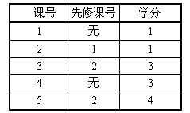
选课
下面举例说明
上例中1是2的先修课，即如果要选修2，则1必定已被选过。同样，如果要选修3，那么1和2都一定已被选修过。
学生不可能学完大学所开设的所有课程，因此必须在入学时选定自己要学的课程。每个学生可选课程的总数是给定的。现在请你找出一种选课方案，使得你能得到学分最多，并且必须满足先修课优先的原则。假定课程之间不存在时间上的冲突。

Slide 95
选课
输入
输入文件的第一行包括两个正整数M、N（中间用一个空格隔开）其中M表示待选课程总数（1≤M≤1000)，N表示学生可以选的课程总数（1≤N≤M)。
以下M行每行代表一门课，课号依次为1，2……M。每行有两个数（用一个空格隔开），第一个数为这门课的先修课的课号（若不存在先修课则该项为0），第二个数为这门课的学分。学分是不超过10的正整数。
输出
输出文件第一行只有一个数，即实际所选课程的学分总数。以下N行每行有一个数，表示学生所选课程的课号。

Slide 96
样例分析
7 4
2 2
0 1
0 4
2 1
7 1
7 6
2 2
表1
2
3
0
2
3
1
4
7
1
4
7
5
6
5
6
图1
图2

Slide 97
分析
们可以选取某一个点k的条件只是它的父节点已经被选取或者它自己为根节点；而且我们不论如(何取k的子孙节点，都不会影响到它父节点的选取情况，这满足无后效性原则。于是我们猜测，是不是可以以节点为阶段，进行动态规划呢？
我们用函数f(i,j)表示以第i个节点为父节点，取j个子节点的最佳代价，则：
可是如此规划，其效率与搜索毫无差别，虽然我们可以再次用动态规划来使它的复杂度变为平方级，但显得过于麻烦。

Slide 98
改造树
转变为二叉树。如果两节点a,b同为兄弟，则将b设为a的右节点；如果节点b是节点a的儿子，则将节点b设为节点a的左节点。树改造完成后如图3。
我们用函数f(I,j)表示以第i个节点为父节点，取j个子节点的最佳代价，这和前一个函数表示的意义是一致的，但方程有了很大的改变：
0
2
30
1
4
7
5
6
图3

Slide 99
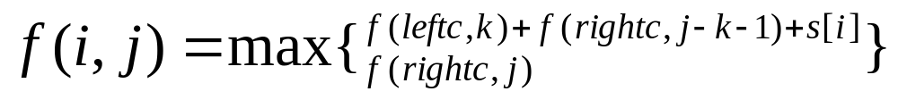
转化为二叉树求解
1<=i<=m,1<=j<=n,0<=k<j
这个方程的时间复杂度最大为n³，十分优秀了。
在具体实现这道题时，我们可以自顶而下，用递归进行树的遍历求解

Slide 100
图
图的概念
G=(V,E)
图的基本概念
有向图、顶点、入度、出度、弧、环
无向图、边、路径、顶点的度、邻接
简单图、完全图
平面图、二分图

Slide 101
图的存储结构
邻接矩阵
graph=Record
vex:array[1..vtxptr] of vertex;
arc:array[vtxptr, vtxptr] of vertex;
邻接表
表节点
type arcptr=^arcnode;
arcnode=record
adjvex:vtxptr;
nextarc:arcptr;
info: … {和弧有关的其他信息}
end;
vex=Record
vexdata: …{和顶点有关的其他信息}
firstarc:arcptr;
end;
adjlist=array [vtxptr] of vexnode;

Slide 102
深度优先遍历
从某个未被访问的顶点v出发,深度优先遍历图,直到和v有路径的顶点都访问到.
PROC dfs(v);
visite(v);visited[v]=true;
w:=FIRSTADJ(v);
while w<>0 do
[
if not visited[w] then dfs(w)
w:=NEXTADJ(v,w);
]
ENDP

Slide 103
传染病控制 (NOIP2003-4)
染病的传播具有两种很特殊的性质：
第一是它的传播途径是树型的，一个人X只可能被某个特定的人Y感染，只要Y不得病，或者是XY之间的传播途径被切断，则X就不会得病。第二是，这种疾病的传播有周期性，在一个疾病传播周期之内，传染病将只会感染一代患者，而不会再传播给下一代。
这些性质大大减轻了蓬莱国疾病防控的压力，并且他们已经得到了国内部分易感人群的潜在传播途径图（一棵树）。但是，麻烦还没有结束。由于蓬莱国疾控中心人手不够，同时也缺乏强大的技术，以致他们在一个疾病传播周期内，只能设法切断一条传播途径，而没有被控制的传播途径就会引起更多的易感人群被感染（也就是与当前已经被感染的人有传播途径相连，且连接途径没有被切断的人群）。当不可能有健康人被感染时，疾病就中止传播。所以，蓬莱国疾控中心要制定出一个切断传播途径的顺序，以使尽量少的人被感染。
你的程序要针对给定的树，找出合适的切断顺序 。

Slide 104
贪心
我们首先来通过对样例数据和其它的一些比较简单的数据进行一些观察，很容易得到一种贪心的算法，对这种算法可做如下的描述：
1．我们用Sum(i)表示以i为根节点的子树上的节点总数。那么我们每次砍掉当前层中还未砍掉的节点里面使得Sum(i)取到最大值的那个节点；
2．重复第1步直到当前层中的节点为空。
这样在我们构造的许多数据中，这个算法似乎总是能得到正确的结果。那么这样的算法是否就令人满意呢？在算法的正确性没有被彻底证明之前，尝试去找一些反例总不失为一个好的习惯，比如说对于这个贪心算法我们就能找到如下一个反例。

Slide 105
随机化搜索
1．我们通过随机函数来选择即将被砍掉的节点，可以通过设置权值来使得算法更大可能地去选择“看起来最优”的决策；
2．重复第1步直到当前层中的节点为空；
3．对前两步执行多次并选取所得到的最优结果。
这个算法被设计出来以后，就很难在构造出能使这个算法失败的数据了，因此在考场上能够设计出来这个算法就已经很令人满意了，而事实也恰恰如此（这个算法可以通过所有的测试数据）。

Slide 106
小节
该题主要考察的知识点有
深度优先搜索算法
贪心的原理和应用
随机搜索的含义
搜索优化剪枝的能力

Slide 107
深度优先遍历
从某个未被访问的顶点v出发,深度优先遍历图,直到和v有路径的顶点都访问到.
PROC dfs(v);
visite(v);visited[v]=true;
w:=FIRSTADJ(v);
while w<>0 do
[
if not visited[w] then dfs(w)
w:=NEXTADJ(v,w);
]
ENDP

Slide 108
小结
该问题考察的方面
枚举
搜索优化剪枝

Slide 109
虫食算(NOIP2004-4)
给出一个N进制的虫食算式，相同的字母代表相同的数字，不同的字母代表不同的数字。要求求出满足这个算式的唯一一组解，也就是字母和数字的一一对应关系.
解决方案1:
要求一一对应的关系，就可以枚举这些一一对应的关系，找出符合的一项。这样，关系总数有O(N!)个，最坏情况下必须枚举所有的关系，并且加以判断，复杂度高达O(N*N!)！

Slide 110
解决方案2:
大体上，从算式最后一位开始模拟运算情况，当可递推时递推，不可递推则枚举。
对于一竖列，先处理两个加数，当遇到的字母的值不确定时，则枚举当前位（注意与前面的情况判重）；否则不作为处理和，当遇到的字母的值不确定时,可从加数部分确定的值来确定（注意与前面的情况判重和进位）；否则看加数部分确定的值是否能得到和部分（注意进位）。引出矛盾就回溯。
如题目的样例：
5
ABCED
BDACE
EBBAA
它最后一位的情况是(D+E) mod N=A, 对于最后一位只要枚举D,E的情况；A 则可以由D,E的值递推而来。对于倒2位, (E+C+最后一位进位) mod N=A ；E的值可以用前面的结果；枚举C；判断A是否为(D+C+最后一位进位) mod N……
虽然复杂度还是O(N!)，但这种方法限制很多（相当于剪枝）。

Slide 111
解决方案3:
观察题目的条件已经限制得很苛刻：N个变量，每个至少出现一次；而且正好一共有N位的算式。这样就构成了解方程的动机。这N个变量的对应N个未知量，有N位的算式对应N个方程；N个未知量，N个方程，正好可以得到唯一解。这里要注意，对解的要求很严格：必须是0至N-1的每个整数都正好出现一次。
但对每位式子的进位关系并不清楚，而进位关系正好影响了方程的常数项。枚举每位是否进位。用时O(2^{n}), (因为首位不可能进位，无须枚举)。然后，用高斯消元法来解方程。可以在枚举之前先解出方程，枚举的时候再把参数带入。带入求解的复杂度是O(n²) 。

Slide 112
解决方案4:
在解决方案3的基础上，我们可以对进位的枚举剪枝。观察这个竖列：A+B=C，若无进位则有A<=C且B<=C; 若有进位则有A=>C且B>=C.
若能推导出A<=B 且B>=A （A,B为任何不相等字母），则当前的枚举不可行。可用递归枚举，从后向前枚举，处理一个竖列时则加上2个不等式，看是否矛盾。数据结构用邻接矩阵。（规定A<=B，再有向图中有边<A,B>）。
若加进不等式A>=B ，要加入所有x(x>=A) >=y(B>=y)，枚举x,y用O(n^2)得时间。再判断是否有x<=y 且x>=y.

Slide 114
广度优先遍历
从某个未被访问的顶点v出发,依次访问v的各个未曾访问过的邻接点.然后分别从这些邻接点出发广度优先搜索遍历,直到所有已被访问的邻接点都被访问到.
PROC bfs(v);
  Visite(v); visted[v]:=true;
  Iniqueue(q); enqueue(q,v);
  While not empty(q) do [
  v:=dlqueue(q);
  w:=FIRSTADJ(v);
  While w<>0 do
  if not visited[w] then
  [visite(w);visited[w]:=true; enqueue(q,w)]
  w:=NEXTADJ(v,w);
ENDP

Slide 115
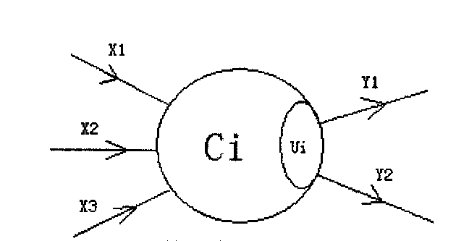
神经网络
在兰兰的模型中，神经网络就是一张有向图，图中的节点称为神经元，而且两个神经元之间至多有一条边相连，下图是一个神经元的例子：
图中，X1—X3是信息输入渠道，Y1－Y2是信息输出渠道，C1表示神经元目前的状态，Ui是阈值，可视为神经元的一个内在参数。
神经元按一定的顺序排列，构成整个神经网络。在兰兰的模型之中，神经网络中的神经无分为几层；称为输入层、输出层，和若干个中间层。每层神经元只向下一层的神经元输出信息，只从上一层神经元接受信息。

Slide 116
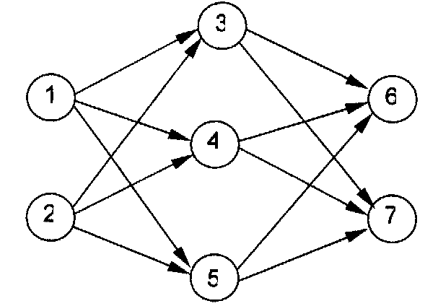
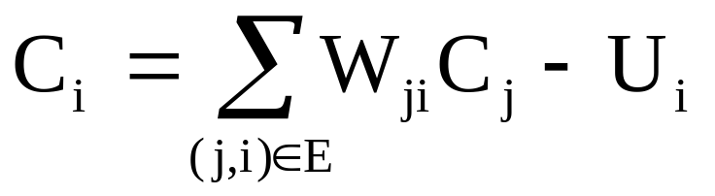
神经网络
兰兰规定，C_{i}服从公式：（其中n是网络中所有神经元的数目）

Slide 117
神经网络
公式中的Wji（可能为负值）表示连接j号神经元和 i号神经元的边的权值。当 Ci大于0时，该神经元处于兴奋状态，否则就处于平静状态。当神经元处于兴奋状态时，下一秒它会向其他神经元传送信号，信号的强度为Ci。 如此．在输入层神经元被激发之后，整个网络系统就在信息传输的推动下进行运作。现在，给定一个神经网络，及当前输入层神经元的状态（Ci），要求你的程序运算出最后网络输出层的状态。
【输入格式】
输入文件第一行是两个整数n（1≤n≤20）和p。接下来n行，每行两个整数，第i＋1行是神经元i最初状态和其阈值（Ui），非输入层的神经元开始时状态必然为0。再下面P行，每行由两个整数i，j及一个整数Wij，表示连接神经元i、j的边权值为Wij。
【输出格式】
输出文件包含若干行，每行有两个整数，分别对应一个神经元的编号，及其最后的状态，两个整数间以空格分隔。仅输出最后状态非零的输出层神经元状态，并且按照编号由小到大顺序输出！
若输出层的神经元最后状态均为 0，则输出 NULL

Slide 118
分析
理解问题的第一步就是认真“读题”。那么我们先来看一看这个题目涉及的问题。研究一下题目中所给的图的一些性质，可以发现如下特点：
1.图中所有的节点都有一个确定的等级，我们记作Level(i)
2.图中所有的边都是有向的，并且从Level值为i-1的节点指向Level值为i的节点。
我们不妨将其抽象为“阶段图”。
更一般地，我们可以发现所有的阶段图都是有向无环的，这样我们可以通过拓扑排序来得到期望的处理节点的顺序。

Slide 119
可行算法
由于阶段图的性质使得该图的所有边所连接节点的等级都是相邻的，因此就可以设计出一个基于宽度优先搜索（即BFS）的算法：
1. 初始时将所有输入层的节点放入队列；
2. 取出队列中的一个元素，不重复地扩展 并处理该节点所发出的边的目标节点；
3. 如果队列非空，则转向2；
4. 输出输出层中所有满足条件的节点

Slide 120
有向图的拓扑序列
定义
若对有向图G的顶点,存在一个序列v’₁,… v’_{i},…,v’_{j},…,v’_{n}, 只存在v’_{i}到v’_{j}的路径,而不存在v’_{j}到v’_{i}的路径,则称该图拓扑有序
方法
  1)再有向图中选一个入度为0的顶点,输出
  2)删除该顶点和所有以它为尾的弧
  3)重复1,2直到找不到顶点为止
  4)如果输出顶点的个数少于图中顶点的个数，则该图不具有拓扑有序,否则拓扑序列就是输出的顶点顺序

Slide 121
FUNC topsort(dig:adjlisttp;n,e:integer):boolean;
crt_adjlist(dig);
init(top);
for i:=1 to n do if dig[i].indegree=0 then push(top,i);
m:=0;
while not empty(top) do
[ j:=pop(top); write(dig[j].vexdata);
m:=m+1;
q:=dig[j].firstarc;
while q<>nil do
[ k:=q^.adjvex;
dig[k].indegree:=dig[k].indegree-1
if dig[k].indegree=0 then push(top,k)
q:=q^.nextarc;
]
if m<n then return(false) else return(true)
endF;

Slide 122
小结
该题主要考察的知识点有
读题的能力
建模能力,该题抽象成一个有向图
数据结构中拓扑排序的知识
宽度优先算法

Slide 123
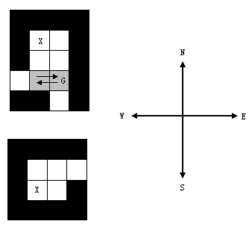
Amazing Robots: IOI2003
已知条件：
迷宫
i（i=1,2）
（每个不会大于20*20）
守卫
Gi（0<=Gi<=10）
（守卫循环移动进行执勤）
（守卫巡逻的方格数（2..4））
求：
两个机器人都离开迷宫所用的最少指令数目
和离开制指令序列（10000 步以内）。

Slide 124
每一步可以发出的命令可以是N, E, S, W中的一种，有4种选择。
对每一步具体发出哪个命令，直接搜索。
假设最后结果是T。（也就是最少出宫时间）
时间复杂度是O(4^{T})
这种方法时间复杂度太高，绝对不可行!!

Slide 125
5*4和4*4的迷宫
第一个机器人的位置是(2,2)
第二个机器人的位置是(3,2)
当前时间是0。
状态((2,2),(3,2),0)
状态表示：
（第一个机器人位置，第二个机器认位置，时间）

Slide 126
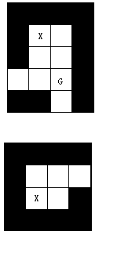
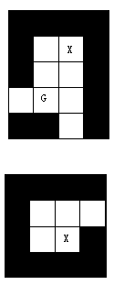
E
((2,2),(3,2),0)
((2,3),(3,3),1)
时间已知，则所有Guard的位置可知。
Guard、Robot的位置均已知，所以状态可以转移

Slide 127
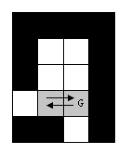
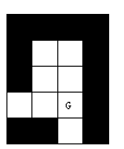
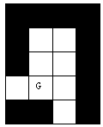
0时刻
1时刻
2时刻
3时刻
0时刻和2时刻是一样的
1时刻和3时刻是一样的。
稍加分析：此Guard循环以2为周期循环。

Slide 128
状态：(position of Robot1, position of Robot2, Time)
Time<=10000，这是状态数过多的罪魁祸首！
状态转移，需要的信息是：Robot位置，Guard位置。
Position of Robot1, 2是的作用就是记录Robot位置。
Time的作用就是为了计算Guard的位置
题目说：Guard巡逻经过的格子数只可能是2, 3, 4。
也就是说机器人巡逻周期只能是2, 4, 6。
[2, 4, 6]=12，所以第0时刻、12时刻、24时刻……Guard的状态完全相同。
12可以看作Guard的周期。Time只要记录当前是第几个周期。因为周期确定了，Guard的位置也完全确定了！
0<=Time<=11

Slide 129
状态数(n*n)*(n*n)*12=12n⁴。
用BFS算法，标志数组判重。
时间复杂度O(12n⁴)。
n<=20
完全可以承受 ^-^

Slide 131
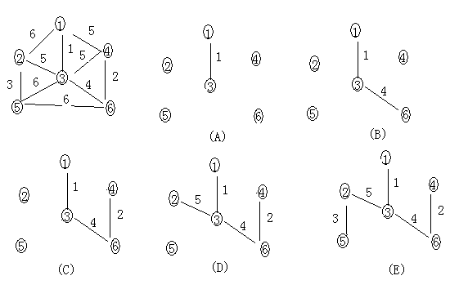
最小生成树PRIM算法示例

Slide 132
prim算法
PROC prim(gn:adjmatrix;u0:vtxptr);
for v:=1 to vtxnum do
if v<>u0 then with closedge[v] do
[vex:=u0;lowcost:=gn[u0,v] ]
For i:=1 to vtxnum-1 do
[
k:=minimun(closedge)
{在V-U中找到最小代价边的顶点}
write(closedge[k].vex,k);
closedge[k].lowcost:=0; {顶点k并入U集}
If gn[k,v]<closedge[v].lowcost then
[closedge[v].lowcost:=gn[k,v]; closedge[v].vex:=k]
]

Slide 133
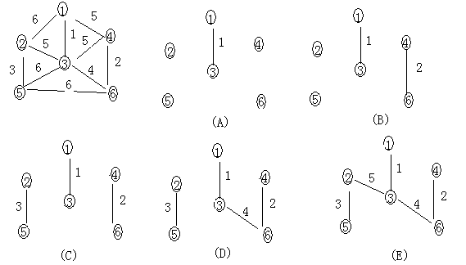
krusal算法示例

Slide 134
图的连通性问题
无向图的连通性
利用深度有先算法遍历图，看是否所有的结点都被遍历到。
求有向图的强连同分量
(1)从某个顶点出发沿以该定点为尾的弧进行深度有先搜索遍历，并按其所有邻接点的搜索都完成的顺序将顶点排列起来。
(2)从最后完成搜索的顶点出发，沿着一该定点位头的弧作逆向深度有先搜索遍历，若此次不能访问到有向图中所有的顶点，则从余下的顶点中最后完成的顶点出发，继续作逆向深度有先搜索遍历，以此类推，直至有向图中所有的顶点都访问为止。
(3)每次调用dfs逆向深度有先遍历所访问的顶点集，就是一个强连通分量

Slide 135
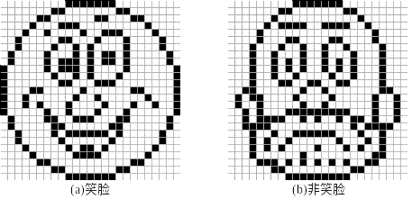
种子填充法

Slide 136
怎样找连通区域？
走迷宫——没有分身术
  栈(DFS)
撒墨水
  队列(BFS)
连通区域的种类
  四连
  八连
  怎样高效的实施？

Slide 137
四连区域和八连区域
四连
  dx : array[1..4] of integer = {1, -1, 0, 0};
  dy : array[1..4] of integer = {0, 0, -1, 1};
  for direction :=1 to 4 do
  newx := x + dx[direction];
  newy := y + dy[direction];
八连？自己试一试！
空间呢？
六角形呢？

Slide 138
回到原题
如何找脸？
  四连？八连？
如何找脸上的元素？
  四连？八连？
如何判断两个脸是否一样？
  左上角坐标
  比较矩形区域？
  如何表示？

Slide 139
最短路经问题(Dijkstra算法)
核心思想：按路径递增的次序产生最短路径的算法
1)找到图中最短的路径，设为（v,v_{j}）,将j设为已标号的点
2)找下一条次短的路径，假设终点为k,将k设为已标号的点,那么要么是（v,v_{k}）要么是（v,v_{j},v_{k}）,若经过v_{j} ,将j设为已检查的点,放入集合.
3)以次短路径出发找第三短的路径,类似第二步的方法.
4)按上述方法一直到所有的顶点被检查过,则从v到其他顶点的最短路径求出.

Slide 140
PROC short_DIJ(da:adjmatrix;v0:vtxptr)
var dist:array[vtxptr] of weighttype; {存储路径长度}
path:array[vtxptr] of set; {存储路径}
for i:=1 to vxtmun do
[dist[i]:=da.cost[v0,i];
if dist[i]<max then path[i]:=[v0]+[i] else path[i]:=[];
s:=[v0]; {s存储被标号的顶点}
for k:=1 tovtxnum-1 do
[wm:=max; j:=v0;
for i:=1 to vtxnum do
if not (i in s) and (dist[i]<wm) then
[ j:=i;wm:=dist[i] ]
s:=s+[j]
for i:=1 to vtxnum do
if not (i in s) and (dist[j]+da.cost[j,i]<wm then
[ dist[i]:=dist[j]+da.cost[j,i];
path[i]:=path[j]+path[i]
]
]
ENDP

Slide 141
Car的旅行路线
又到暑假了，住在城市A的Car想和朋友一起去城市B旅游。她知道每个城市都有四个飞机场，分别位于一个矩形的四个顶点上，同一个城市中两个机场之间有一条笔直的高速铁路，第I个城市中高速铁路了的单位里程价格为Ti，任意两个不同城市的机场之间均有航线，所有航线单位里程的价格均为t。
那么Car应如何安排到城市B的路线才能尽可能的节省花费呢?她发现这并不是一个简单的问题，于是她来向你请教。
任务
找出一条从城市A到B的旅游路线，出发和到达城市中的机场可以任意选取，要求总的花费最少。

Slide 142
Car的旅行路线
输入格式
第一行为一个正整数n(0<=n<=10)，表示有n组测试数据。
每组的第一行有四个正整数s，t，A，B。
S(0<S<=100)表示城市的个数，t表示飞机单位里程的价格，A，B分别为城市A，B的序号，(1<=A，B<=S)。
接下来有S行，其中第I行均有7个正整数xi1，yi1，xi2，yi2，xi3，yi3，Ti，这当中的(xi1，yi1)，(xi2，yi2)，(xi3，yi3)分别是第I个城市中任意三个机场的坐标，T I为第I个城市高速铁路单位里程的价格。
输出格式
共有n行，每行一个数据对应测试数据。

Slide 143
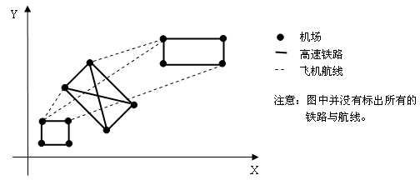
分析
将每个机场中的四个定点抽象出来，算出机场之间的直线距离，同时算出飞机到每个机场之间直线距离，然后调用dijstra算法求出从起点到终点城市之间的最短路经，注意，起点和终点都有四个点。最后枚举，找出这16条路线的最短路经。

Slide 144
Bellman-fold算法
初始节点d[起点]=0,其他节点d=∞，从1开始迭代路径长度上限k,每次考虑图中的每条边（u,v）,检查是否有d(v)>d(u)+w(u,v),若有，则更新d(v)的值。
For k:=1 to n-1 do
  For 每条边(u,v) do
  if (d(u)< ∞) and (d(v)>d(u)+w(u,v)) then
  d(v):=d(u)+w(u,v)
Bellman-fold算法能解决负权回路的问题。
每次比较d(v)和d(u)+w(u,v)是一次词松驰操作，时间复杂度为O(nm)。
可以在迭代时候观察，如果没有任何一个d发生改变，则立即退出。利用这个优化，很多时候比较好。

Slide 145
每一对顶点的最短路径(floyd算法)
假设求从v_{i}到v_{j}的最短路径,如果v_{i}到v_{j}有弧,则它们的路径为cost[i,j],否则需要进行n次试探,首先考虑(v_{i} v₁ v_{j} ),比较它与(v_{i} v_{j} )的大小,取较短者为中间节点序号不大于1的最短路径,ji假如 (v_{i},…,v₂ )和 (v₂ ,…, v_{j} )都是中间节点序号不大于1的最短路径,那么(v_{i},…,v₂ ,…, v_{j} )可能是中间节点序号不大于2的最短路径.将它和中间节点序号不大于1的最短路相比较,从中选出中间节点的序号不大于2的最短路径之后,再增加一个顶点v₃,继续进行试探.这样进行n次试探后,最后得到必然是v_{i}到v_{j}的最短路径.

Slide 146
PROC short_folyd(da.caost:adjmatrix)
var length:array[1..n,1..n] of weighttytpe ;
path:array[1..n,1..n] of set ;
for i:=1 to n do
for j:=1 to n do
[ length[i,j]:=da.cost[i,j];
if length[i,j]<max then path[i,j]:=[i]+[j];
]
for k:=1 to n do
for i:=1 to n do
for j:=1 to n do
if if length[i,k]+length[k,j]<length[i,j] then
[ length[i,j]:=length[i,k]+length[k,j]
path[i,j]:=path[i,k]+path[k,j];
]
endP

Slide 148
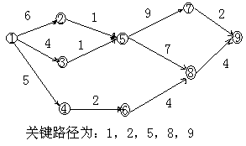
求有向图的关键路径

Slide 149
算法
思想：求事件的最早开始时间ve[i]和最迟开始时间vl[i]。
从ve(1)=0开始往前递推
ve(j)=Max{ve(i)+dut(<i,j>)}
从vl(n)=ve(n)开始往后递推
vl(i)=Min{vl(j)-dut(<i,j>)}
算法步骤：
1)输入e条弧<j,k>建立AOE-网的存储结构
2)从源点V₁出发,令ve[1]=0，按拓扑有序求其余各定点最早发生时间ve[i]。如果得到拓扑有序序列中顶点个数小于网中顶点数n，则说明网中存在环，不能求关键路径，算法中止；否则执行步骤3
3)从汇点V_{n}出发，令vl[n]=ve[n]，按逆拓扑有序求其余各定点的最迟发生时间vl[i]
4)根据各定点的ve和vl的值求每条弧的最早开始时间e(s)和最迟开始时间l(s)。若满足e(s)=l(s),则该活动为关键活动

Slide 150
FUNC toporder(var dig:adjlisttp):boolean;
init(top2); m:=0; ve[1..n]:=0
while Not empty(top1) do
[ j:=pop(top1); push(top2,j); m:=m+1;
k:=firstadj(dig,j);
while k<>0 do
[ 入度(k):=入度(k)-1;
if 入度(k)=0 then push(top1,k);
if ve[j]+dut(<j,k>)>ve[k] then
ve[k]:=ve[j]+dut(<j,k>);
k:=nextadj(dig,j,k)
]
]
if m<n then return(false) else return(true);
endF;

Slide 151
PROC critical_path(Var dig:adjlisttp);
crt_adjlist(dig);
if not toporder(dig) then writeln('Has a cycle')
else [ vl[1..n]:=ve[n]; {初始化最迟发生时间}
while Not empty(top2) Do
[ j:=pop(top2); k:= firstadj(dig,j);
while k<>0 do
[ if vl[k]-dut(<j,k>)<vl[j] then vl[j]:=vl[k]-dut(<j,k>);
k:=nextadj(dig,j,k);
] ];
for j:=1 to n do {求关键活动}
[ k:=firstadj(j);
while k<>0 do
[ ee:=ve[j];el:=vl[k]-dut(<j,k>);
if ee=el then tag='*' else tag=' ';
writeln(j,k,dut(<j,k>),ee,el,tag);
k:=nextadj(dig,j,k);
] ] ]
endP;

Slide 152
二分图
二分图的概念
如果顶点集v能分割成两个互不相交的子集，并且图中每条边依附的两个顶点分属于两个不同的子集，称图G为二分图
二分图的基本算法
最大匹配
最佳匹配

Slide 153
Hash表
概念:若确定某个对应关系f,对于给定的值k,若在结构中存在关键字和k相等的记录，必定在f(k)的存储位置上找到，我们称这个对应关系f为哈希表
Hash表的构造方法
直接定址法、数字分析法、平方取中法、折叠法、除留余数法、随机数法
处理冲突的方法
开放定址法 ( Hi=(H(key)+di) mod m)、再哈希法、链接地址法等等

Slide 154
基本排序算法
常见算法
  插入排序
  选择排序
  归并排序
  快速排序
分类
  基于比较？
  稳定？

Slide 155
快速排序
初始关键字 49 38 65 97 76 13 27 49
进行1次交换之后 27 38 65 97 76 13 49
进行2次交换之后 27 38 97 76 13 65 49
进行3次交换之后 27 38 13 97 76 65 49
进行4次交换之后 27 38 13 76 97 65 49
完成了一趟排序 27 38 13 49 76 97 65

Slide 156
快排原理
找一个数x
  让x左边的数都比x小
  让x右边的数都比x大
  分别给两边排序
  核心：如何调整x左右的数？
从两边往中间扫描
  在x左边第一个比x大的地方停下来
  在x右边第一个比x小的地方停下来
  两个交换，正好都满足要求

Slide 157
PROC qkpass(var listtype;s,t:integer;var i:integer);
i:=s;j:=t;rp:=r[s];x:=r[s].key {r[s]为枢轴记录rp}
while i<j do
[while (i<j) and (r[j].key>=x) do j:=j-1;
r[i]:=r[j];
while (i<j) and (r[j].key<=x) do i:=i+1;
r[i]:=r[j];
];
r[i]:=rp
endP
PROC qksort(var listtype;s,t:integer);
if s<t then
[ qkpass(r,s,t,k);
qksort(r,s,k-1);
qksort(r,k+1,t);
]
endP

Slide 158
快速排序分析
最好情况：均分成两半，则是O(nlogn)
最坏情况：分成长度为1和n-1，则是O(n²)
  想一想，为什么是O(n²)
  这是不是说明快速排序比归并排序差？
    显然不是，否则就不会叫“快速排序”了嘛…
    想一想，为什么？
    最坏情况出现的概率…
      结论为O(nlogn)，而且系数比归并排序小
一些小细节
  n <= 10时用插入排序加速
  x如何选？中间？随机（随机数产生开销）？
  警告！快速排序不稳定！原因？如何修改？

Slide 159
有更快的排序方法吗？
计数排序
  分数：0~100的整数
  开一个count[0..100]的数组，记录个数
  for i:=1 to n do
  inc(count[score[i]]);
  就可以了！O(n)！
  但是…
    有附加关键码（姓名，学号…）
    稳定性要求？
怎么会这么快？
  关键码范围限制（如果范围是0~100,000，但n<=10,000，就…）
  不是基于比较的！而是直接根据关键码范围…
    如果只提供比较呢？交互式题目？

Slide 160
基于比较的排序时间下限
简单起见，不考虑相等的情形
可以获得多少信息？
  一次比较，两种结果
  k次比较2^{k}种结果
需要获得多少信息？
  n个数的排列有n!种
  最后只剩一种可能性时，排序完成
需要比较多少次？
  比较k次以后最好只能保证剩n!/2^{k}种可能性
  n!/2^{k}=1时，即k=log(n!)时排序完成
log(n!) = O(nlogn)

Slide 161
基本ADT | 高级ADT
表 循环链表 双链表 栈 栈的数组实现 栈的指针实现 队列 用循环数组实现队列 用指针实现队列 串 树 二叉树 线索二叉树 果园或森林的二叉树表示 图 | 集合 字典 散列表 有序字典 并查集 优先队列 优先级树和堆 二项堆 Fibonacci 堆 检索树 搜索树 二叉搜索树 平衡搜索树 红黑树 2-3树 B- 树 分离集合

Slide 162
最大子序和
问题描述
输入一个长度为ｎ的整数序列（A₁,A₂,……,A_{n}），从中找出一段连续的长度不超过M的子序列，使得这个序列的和最大。

Slide 163
最大子序和
例如：
序列 1， -3， 5， 1， -2， 3
当M=2或3时
当M=4时
S=5+1=6
S=5+1+(-2)+3=7
数据范围:
50%的数据N,M<=1000
100%的数据N,M<=20000

Slide 164
一个简化的问题
[序列的最大连续和]
输入一个长度为ｎ的整数序列（A₁,A₂,……,A_{n}），从中找出一段连续的子序列，使得这个序列的和最大。
和原问题相比没有M这个序列长度的限制！

Slide 165
一个简化的问题
动态规划：
分析：
设 F(i)表示以第i个数结尾的最大连续和
以第i个数结尾的最大连续和序列，可能存在两种选择：
情形一：只包含A_{i}
情形二：包含A_{i}和以A_{i-1}结尾的最大连续和序列
转移方程：
F(i)=max{A_{i} , F(i-1)+A_{i}}
边界：F(1)=A₁
要求的结果为max{F(i)|1<=i<=n}
该算法的时间复杂度为O(n)

Slide 166
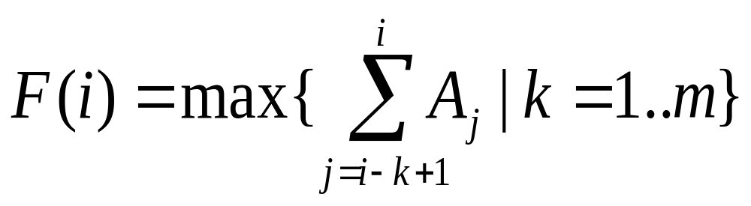
算法一——枚举
原问题初步分析
设
F(i)为以A_{i}结尾长度不超过M的最大子序和
对于每个F(i)，从1到m枚举k的值，完成A_{j}的累加和取最大值。
该算法的时间复杂度为O(n²)

Slide 167
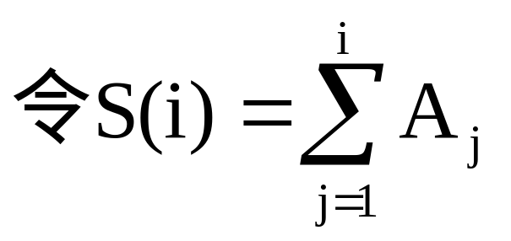
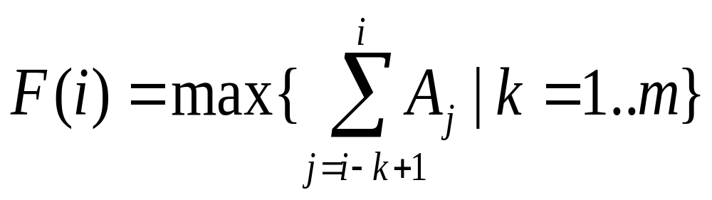
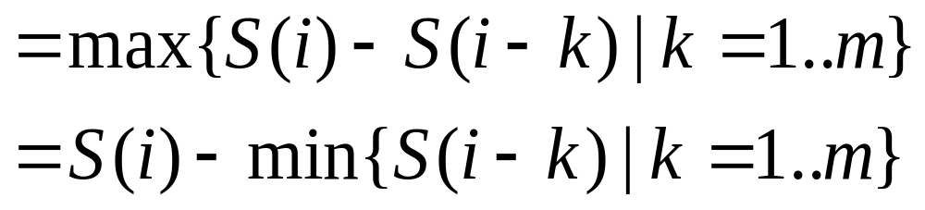
简化方程

Slide 168
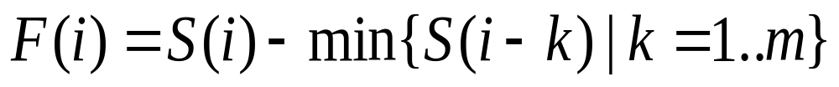
算法二——堆
用一个二叉堆来维护S(i-k)，每次求F(i)之前的操作如下：
求F(i-1)时，求min{S(i-m-1), ……,S(i-2)}
求F(i)时， 求min{S(i-m),……,S(i-1)}
☆在堆中删除元素S(i-m-1)，插入元素S(i-1).复杂度O(2log₂n)
☆从堆中取出当前最小值.复杂度O(1)
所以计算的总复杂度为O(nlog₂n)

Slide 169
队列优化
在算法二中，考虑用队列来维护决策值S(i-k)。每次只需要在队首删掉S(i-m-1)，在队尾添加S(i-1) 。但是取最小值操作还是需要O(n)时间复杂度的扫描。
考察在添加S(i-1)的时候，设现在队尾的元素是S(k)，由于k<i-1，所以S(k)必然比S(i-1)先出队。若此时S(i-1)<=S(k)，则S(k)这个决策永远不会在以后用到，可以将S(k)从队尾删除掉（此时队列的尾部形成了一个类似栈的结构）

Slide 170
队列优化
同理，若队列中两个元素S(i)和S(j)，若i<j且S(i)>=S(j)，则我们可以删掉S(i)（因为S(i)永远不会被用到）。此时的队列中的元素构成了一个单调递增的序列，即：
S₁<S₂<S₃<……<S_{k}

Slide 171
算法三
我们来整理在求F(i)的时候，用队列维护S(i-k)所需要的操作：
☆若当前队首元素S(x)，有x<i-m，则S(x)出队；直到队首元素S(x)有x>=i-m为止。
☆若当前队尾元素S(k)>=S(i-1)，则S(k)出队；直到S(k)<S(i-1)为止。
☆在队尾插入S(i-1)
☆取出队列中的最小值，即队首元素。

Slide 172
算法三
由于对于求每个F(i)的时候，进队和出队的元素不止一个。
但是我们可以通过分摊分析得知，每一个元素S(i)只进队一次、出队一次，所以队列维护的时间复杂度是O(n)。而每次求F(i)的时候取最小值操作的复杂度是O(1)，所以这一步的总复杂度也是O(n)。
综上所述，该算法的总复杂度是O(n)

Slide 173
小结
在本题的解决过程中，我们首先通过对于一个简化的问题解答，得到了该类问题一般性的解决思路，随后得到了一个O(n²)的算法
我们通过简化方程，进一步明确和细化了求解目标，运用合理的数据结构——堆，得到了一个O(nlog₂n)的算法。
通过进一步的挖掘求解目标的内涵，寻找内在规律，我们得到只用线性表维护的O(n)的算法。

Slide 174
学习数据结构应注意的几个方面
把握数据结构的基本概念，要求领会“数据”和“结构”的内涵
对问题不盲目地套某种数据结构，要学会根据数据的特点构造出自己的结构
数据结构和算法是紧密联系，没有离开算法的数据结构
广泛地吸取新的知识点，掌握不同结构构造后的时空效率及其他特点

